Slide 1
12/06/2023
82.05 Análisis Predictivo - Segundo Parcial
Competencia Kaggle
_
Bruno Soifer (62423)

Slide 2



Score obtenido

Slide 3
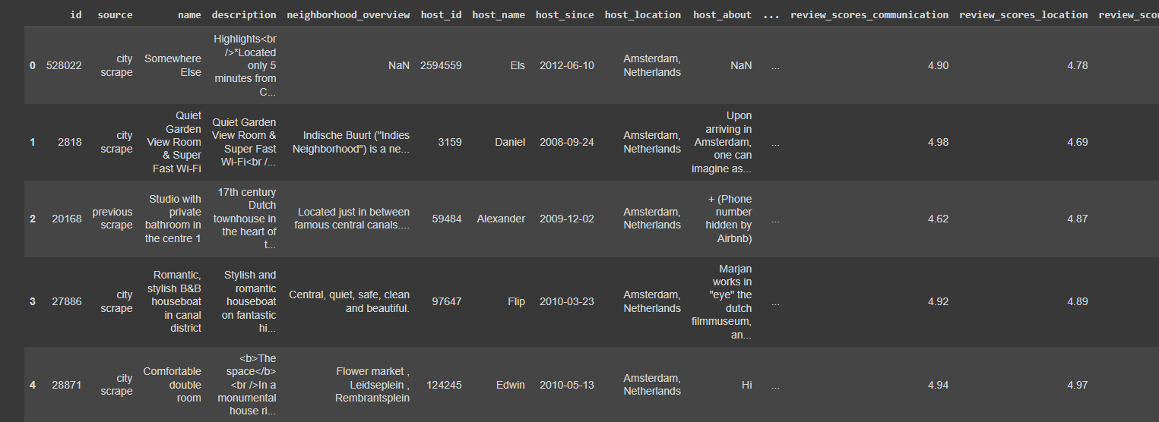
Primer Análisis
68 columnas
4928 filas
1 fila = 1 reserva

Slide 4
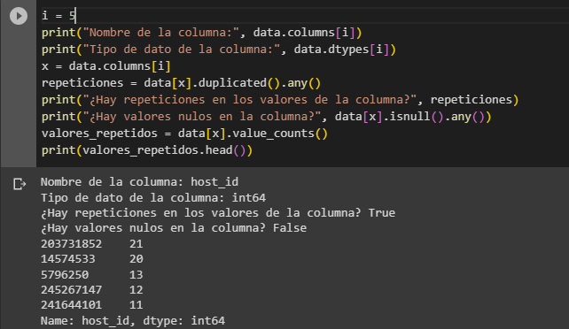
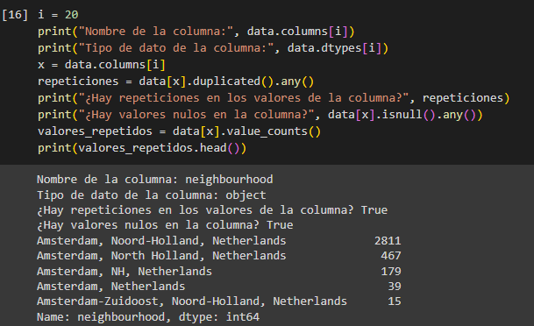
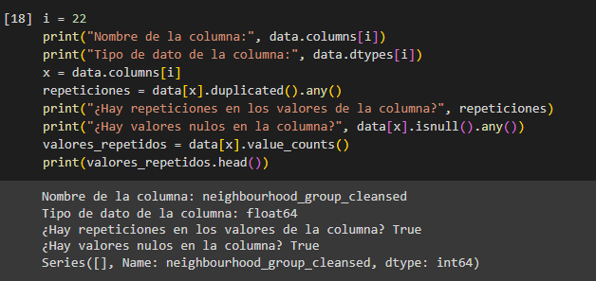
Variables categóricas
23 de las 68 columnas tienen al menos un valor faltante
Columnas eliminadas:
id
host_id
host_name
neighbouhood
neighbourhood_group_cleansed
bathrooms
calendar_updated

Slide 5
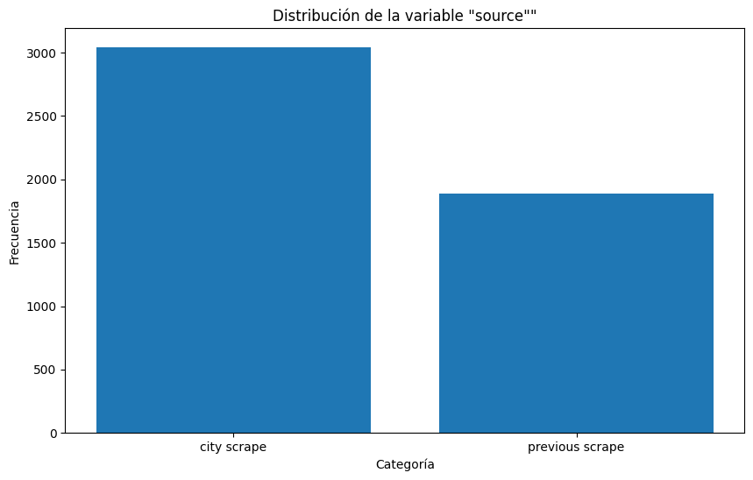
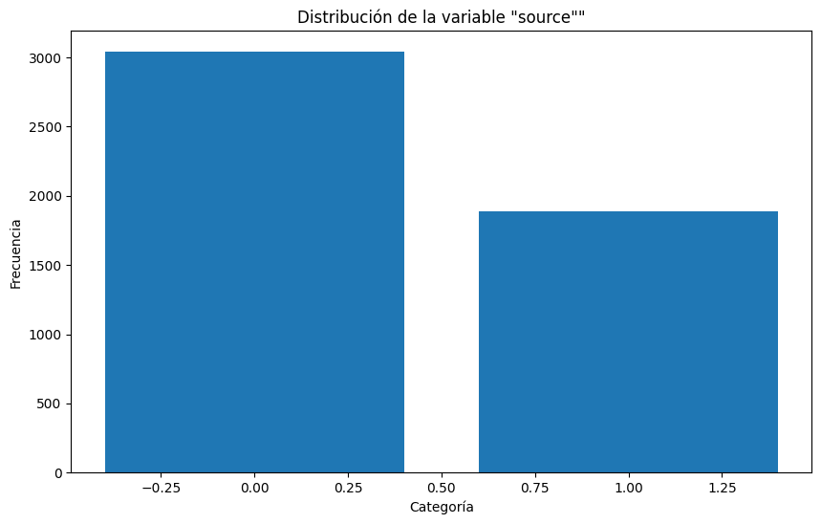
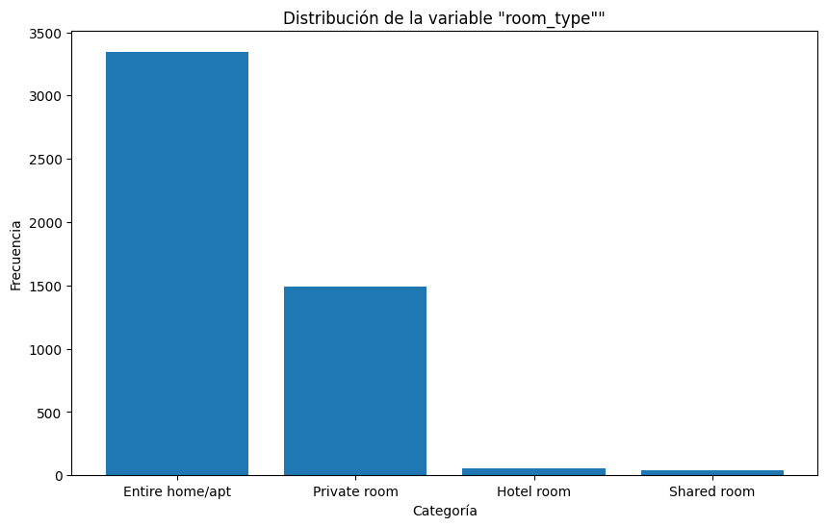
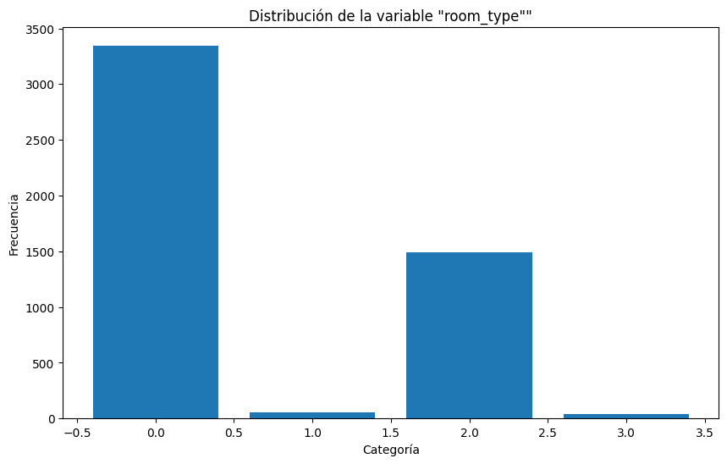
Variables categóricas
1. Variables modificadas por un LabelEncoder()
LabelEncoder: se asigna un número entero a cada categoría única

Slide 6
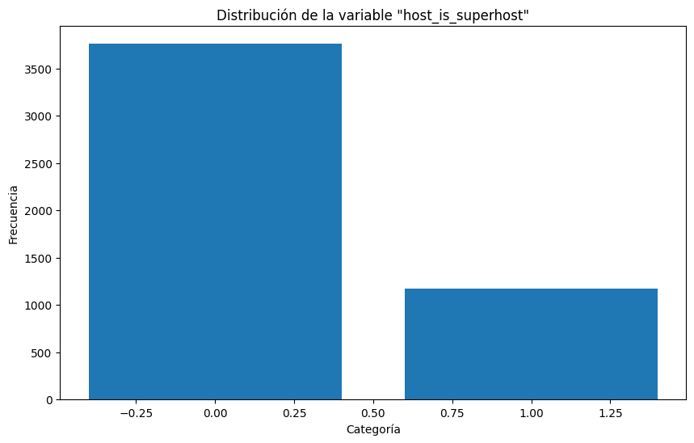
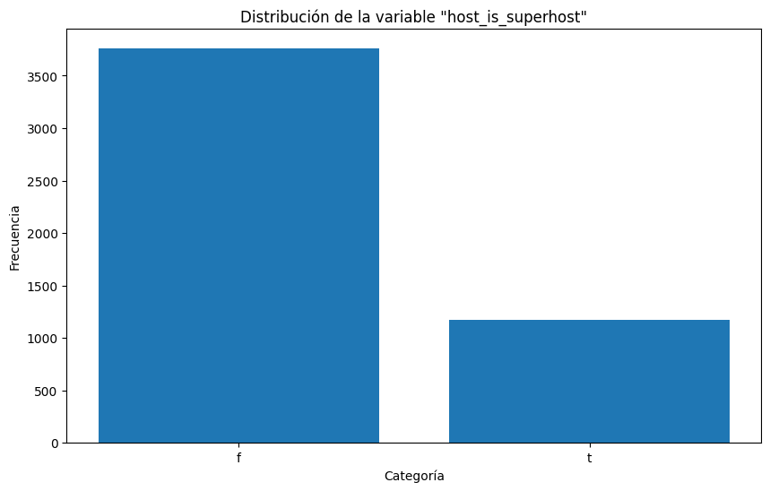
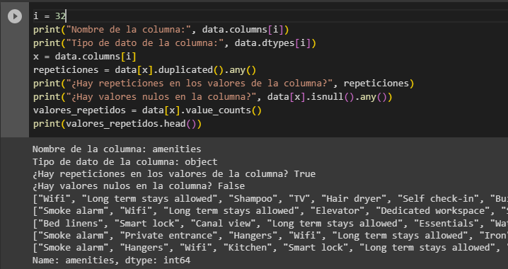
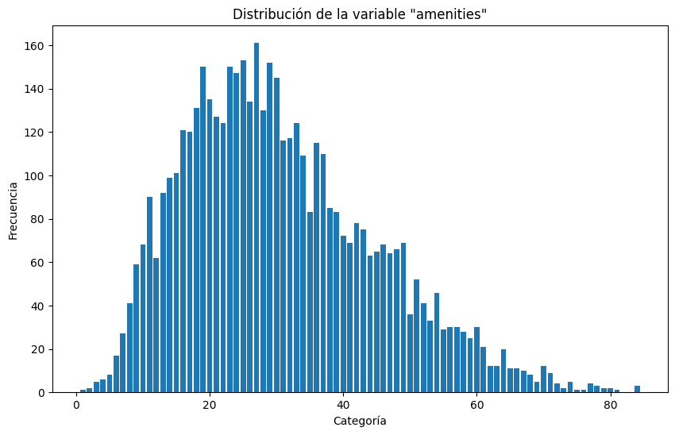
Variables categóricas
2. Variables true/false
3. Longitud de listas

Slide 7
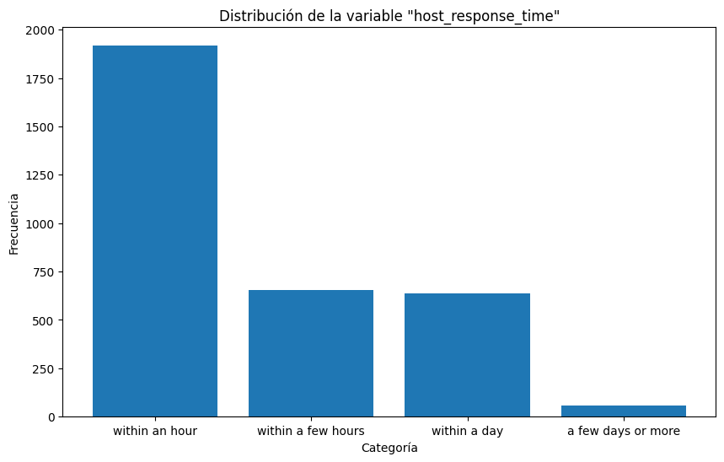
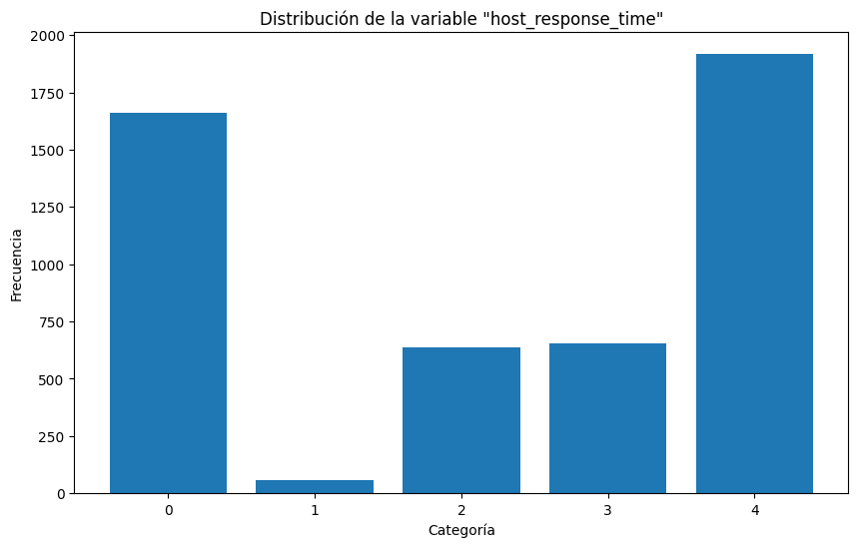
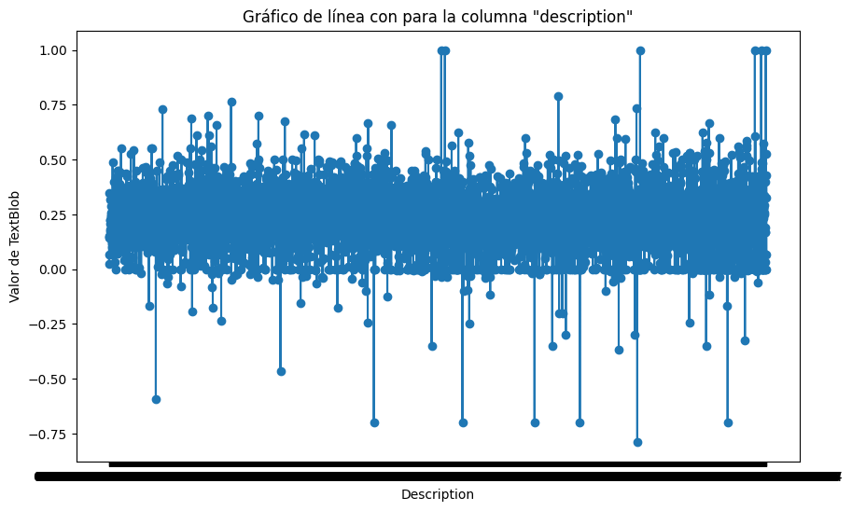
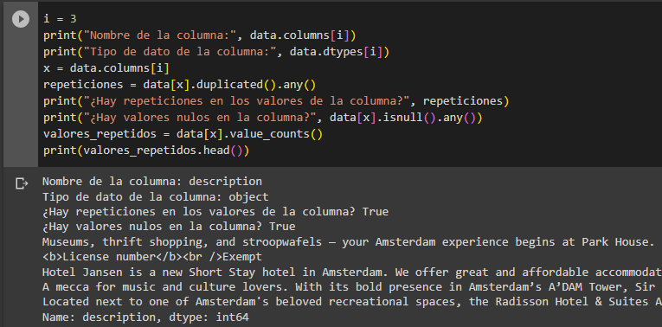
Variables categóricas
4. Variables categóricas ordinales
5. Aplicación de TextBlob
TextBlob(): es una biblioteca de procesamiento de lenguaje natural de Python

Slide 8
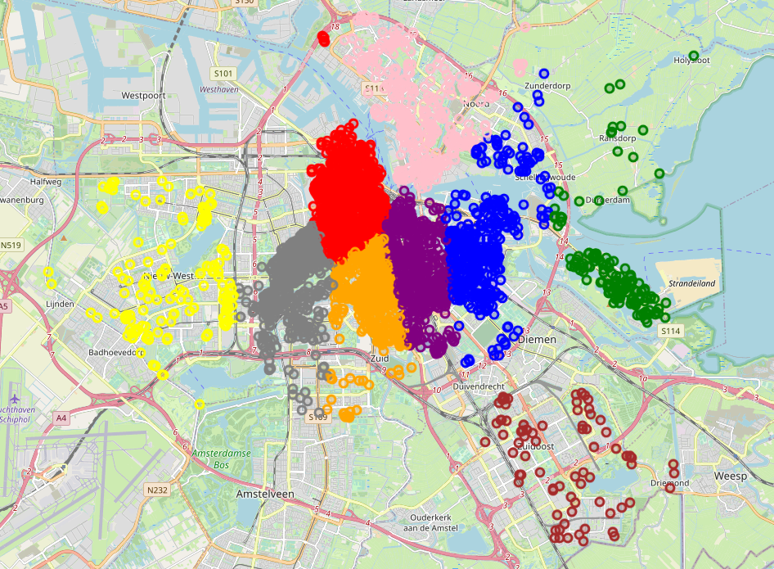
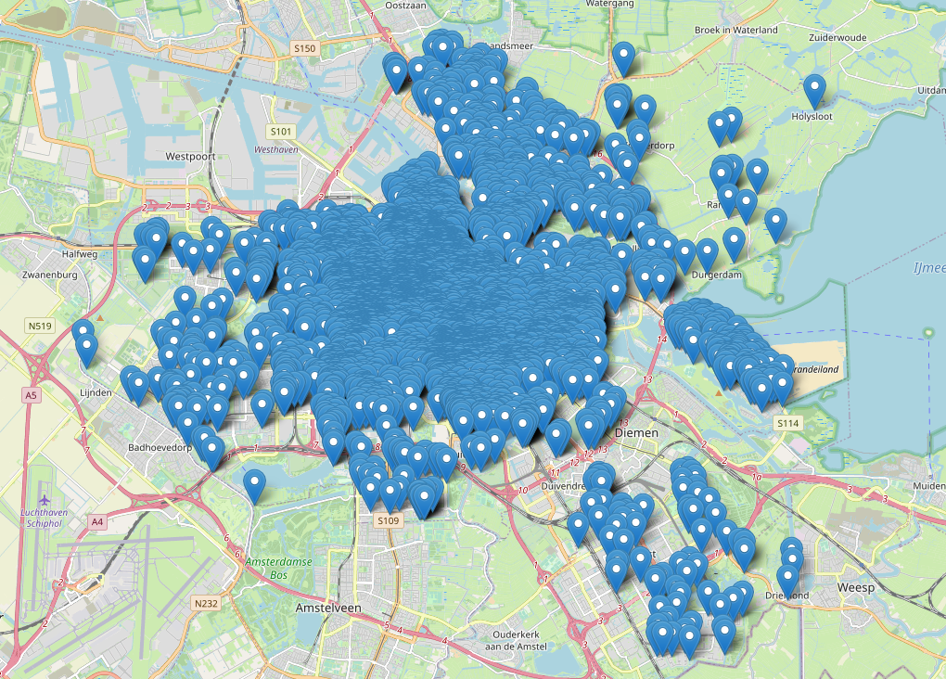
Variables categóricas
6. KMeans: latitud y longitud
Valor tomado como hiperparámetro (10)

Slide 9
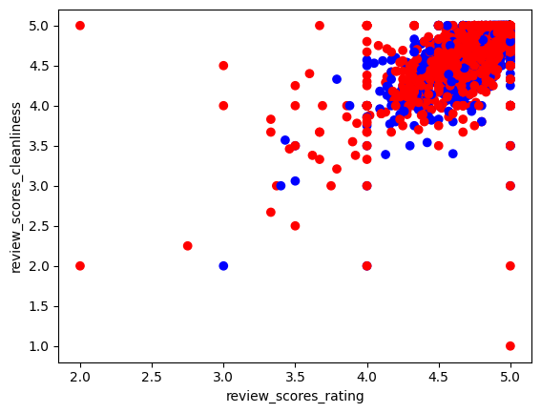
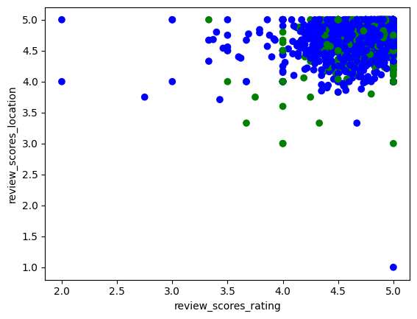
Variables categóricas
Aclaración: decidí conservar todos los valores faltantes (es decir, no reemplazarlos), ya que no encontré una relación que se distinga del aleatorio entre las filas que contenían missings respecto de las que no.
description 3
neighborhood_overview 1348 host_location 421
host_about 1746
host_response_time 1662 host_response_rate 1662 host_acceptance_rate 776 host_is_superhost 1 host_neighbourhood 2124 bathrooms_text 9
bedrooms 240
beds 70
review_scores_accuracy 4 review_scores_cleanliness 4 review_scores_checkin 4 review_scores_communication 4 review_scores_location 4 review_scores_value 4
license 98
dtype: int64
Entonces: valor faltante = 0

Slide 10
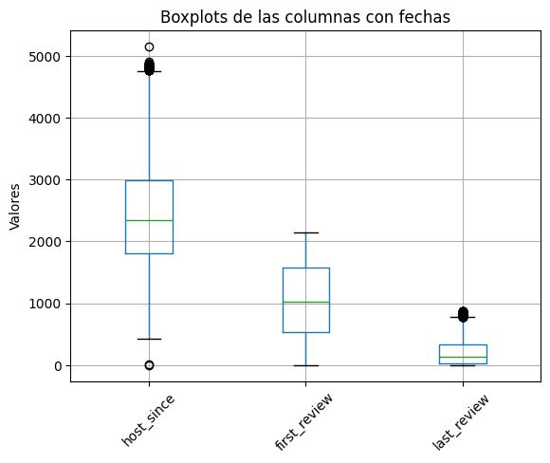
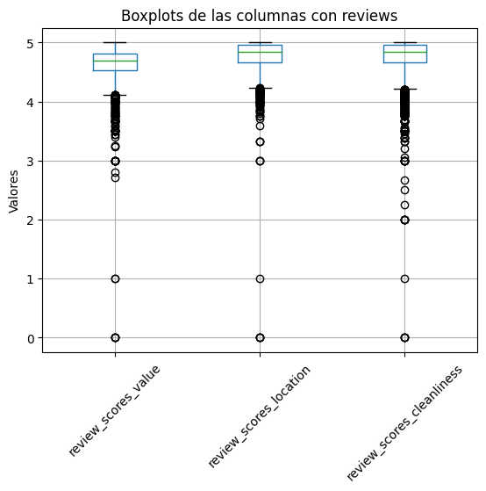
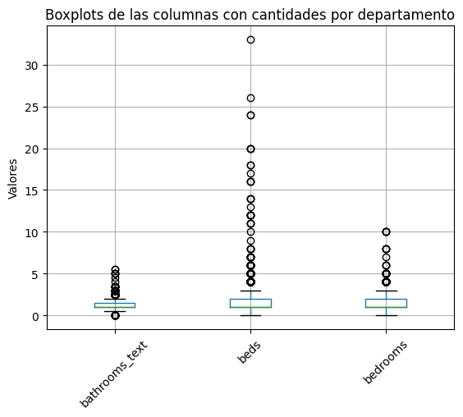
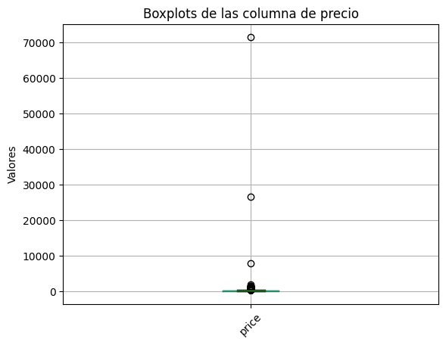
Variables numéricas
Fechas
Reviews
Cantidades por departamento
Precio
Decisión: no imputar los outliers con el objetivo de no perder alguna relación entre variables numéricas

Slide 11
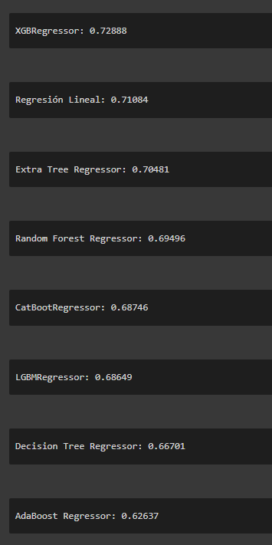
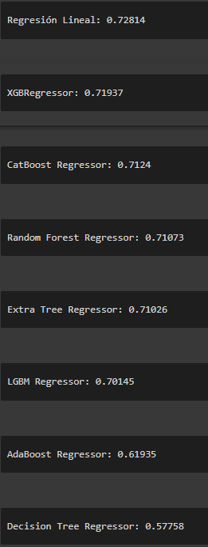
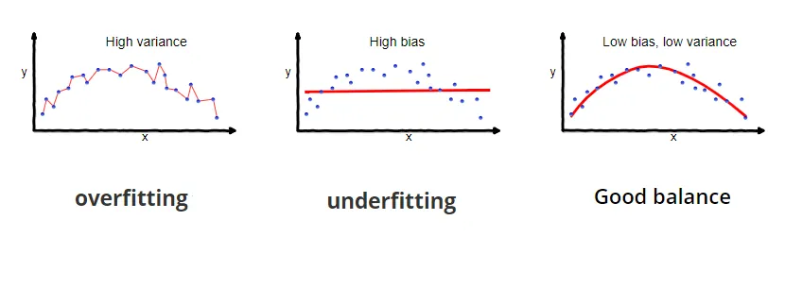
Prueba de modelos
Public
Private
Train: 80%
Test: 20%

Slide 12
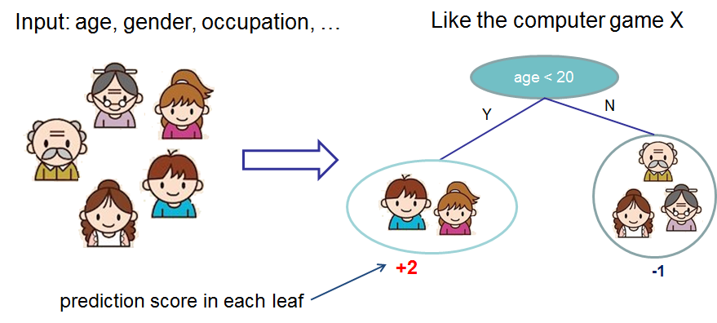
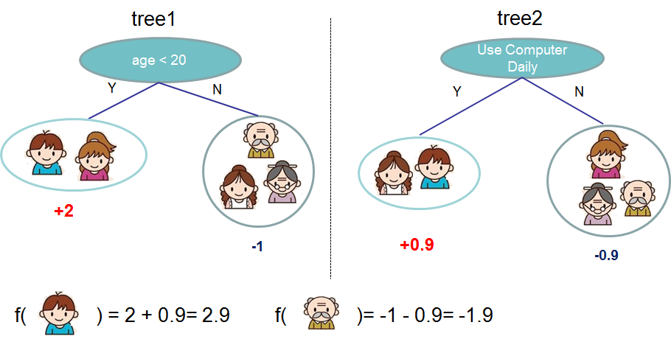
Modelo ganador
XGBoost: el modelo Extreme Gradient Boosting utiliza una combinación de múltiples árboles de decisión débiles para crear un modelo robusto y preciso. Se enfoca en los errores de predicción anteriores y asigna pesos a los árboles en función de su rendimiento
Mejores hiperparámetros:
max_depth = 3 Controla la profundidad máxima de cada árbol
learning_rate = 0.01 Factor de aprendizaje que determina la contribución de cada árbol
n_estimators = 1000 Número total de árboles
subsample = 0.8 Proporción de muestras utilizadas para utilizar cada árbol individual
min_child_weight = 5 peso mínimo requerido para crear una nueva partición en un nodo del árbol

Slide 13
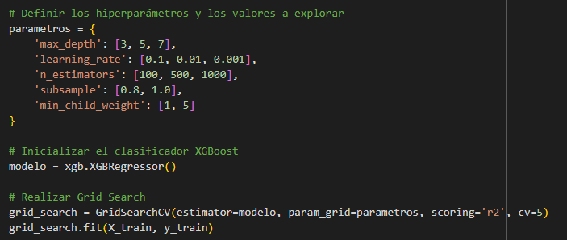
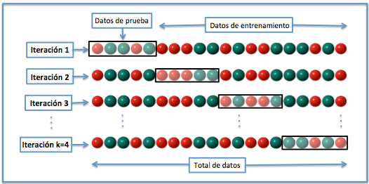
Modelo ganador
GridSearch: técnica para encontrar la mejor combinación de hiperparámetros. Se evalúa el rendimiento del modelo con cada combinación. Se entrenó utilizando como métrica a R².
Cross Validation: divide los datos en múltiples conjuntos de entrenamiento y prueba, permitiendo evaluar el modelo de manera más exhaustiva. Es una técnica más confiable y robusta. Se dividió el conjunto de datos en 5 particiones. Se realiza el entrenamiento y evaluación k veces. Permite utilizar todos los datos para entrenar y evaluar el modelo.

Slide 14
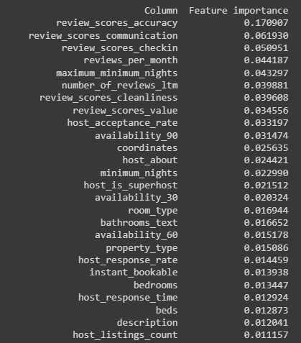
Conclusión

Slide 15
¡Gracias!

